Slide 1
TIẾT 2:
TRIỂN LÃM HÌNH ẢNH VỚI CHỦ ĐỀ “LỚP HỌC KHÔNG CÓ BẮT NẠT”

Slide 2


Slide 3

SINH HOẠT THEO CHỦ ĐỀ
TRIỂN LÃM HÌNH ẢNH VỚI CHỦ ĐỀ
“LỚP HỌC KHÔNG CÓ BẮT NẠT”

Slide 4
Sản phẩm trưng bày phải thể hiện những nét nổi bật về “Lớp học không có bắt nạt”.
Sản phẩm là:
+ Video clip
+ Áp phích
+ Tập san
+ Tranh, ảnh
QUY ĐỊNH VỀ SẢN PHẨM TRƯNG BÀY CỦA CÁC NHÓM:

Slide 5

HS chia sẻ về xây dựng tình bạn trong sáng, lành mạnh, nói không với bắt nạt và bạo lực học đường.
- Yêu quý thầy cô, bạn bè.
- Giúp đỡ bạn bè khi gặp khó khăn, chia sẻ niềm vui khi có kết quả học tập tốt.
- Cần tuyên truyền phòng tránh bắt nạt học đường để các bạn biết bảo
vệ chính mình và để giữ gìn môi trường học an toàn, thân thiện và bình đẳng. Không im lặng khi thấy bắt nạt học đường và không im lặng khi mình là nạn nhân bị bắt nạt học đường.

Slide 6
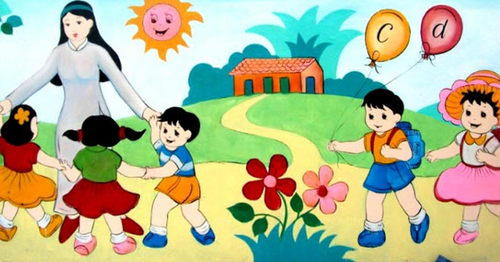
Rút kinh nghiệm, khắc phục hạn chế trong tuần vừa qua.
Thực hiện tốt các nội dung trong kế hoạch tuần tới.

Slide 7


Kính chào quý thầy cô!
Thân ái chào các em!

